Slide 1
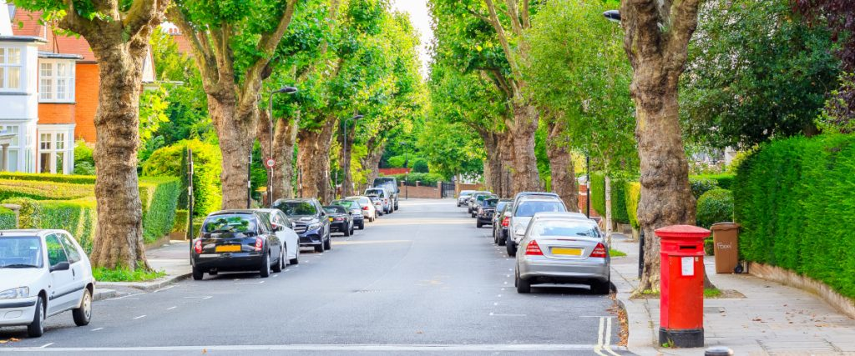
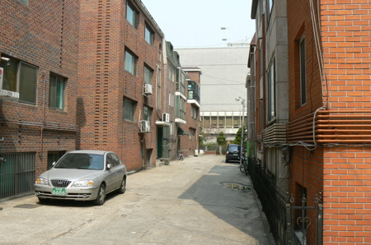
Moja ulica

Slide 2
Usporedi ove dvije ulice.

Slide 3
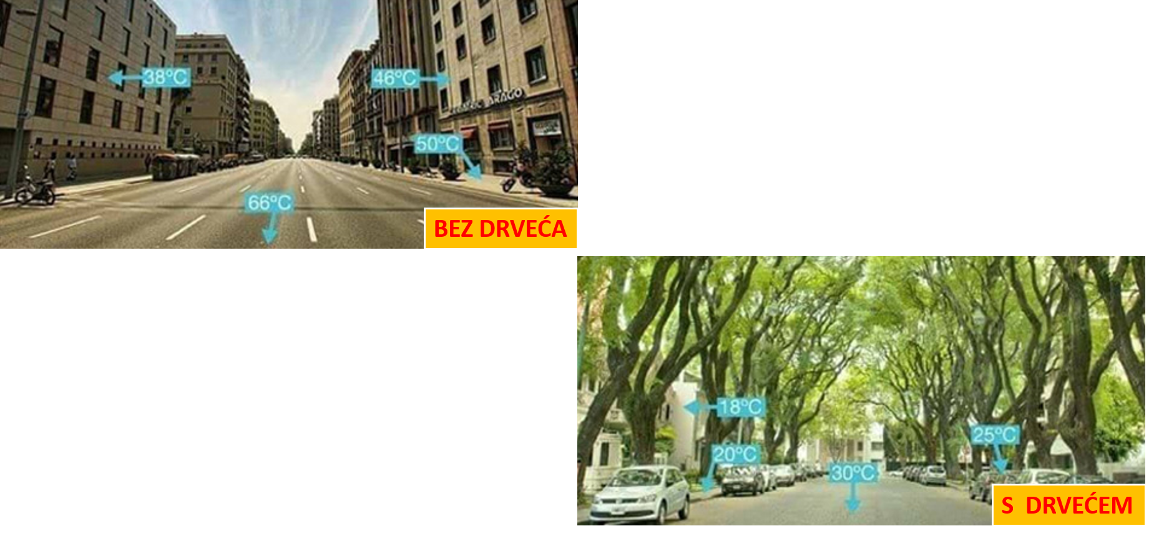
Usporedi ove dvije ulice.

Slide 4
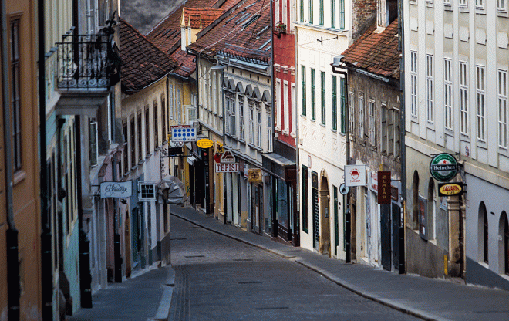
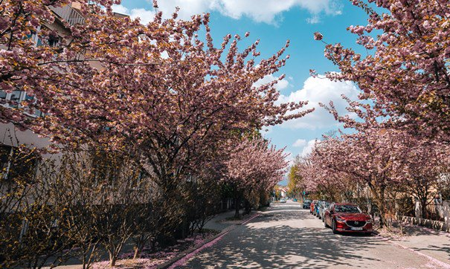
U kojoj bi ulici radije živio/živjela?

Slide 5
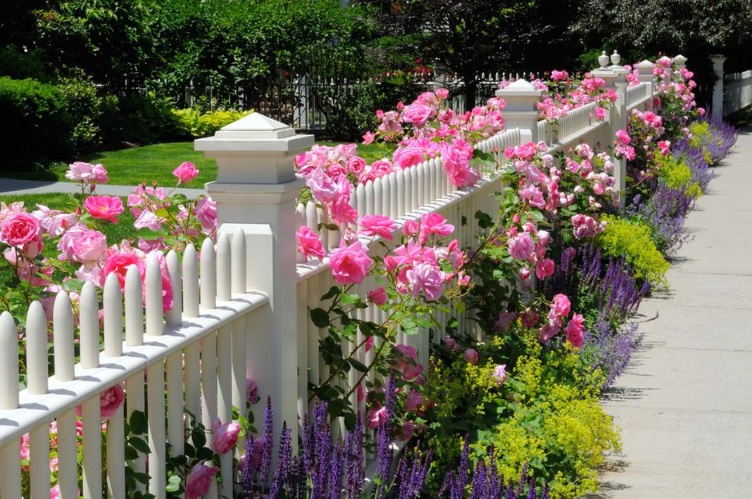
Na koji su način uljepšane ove ulice?

Slide 6
Živiš li na selu ili u gradu?
Kako su poredane kuće u tvojoj ulici?
Je li tvoja ulica ravna ili vijuga?
Ima li u tvojoj ulici drveća?
Što bi po tvojem mišljenju trebalo promijeniti u tvojoj ulici da ona bude još ugodnija za stanovanje i još ljepša? Predloži.

Slide 7
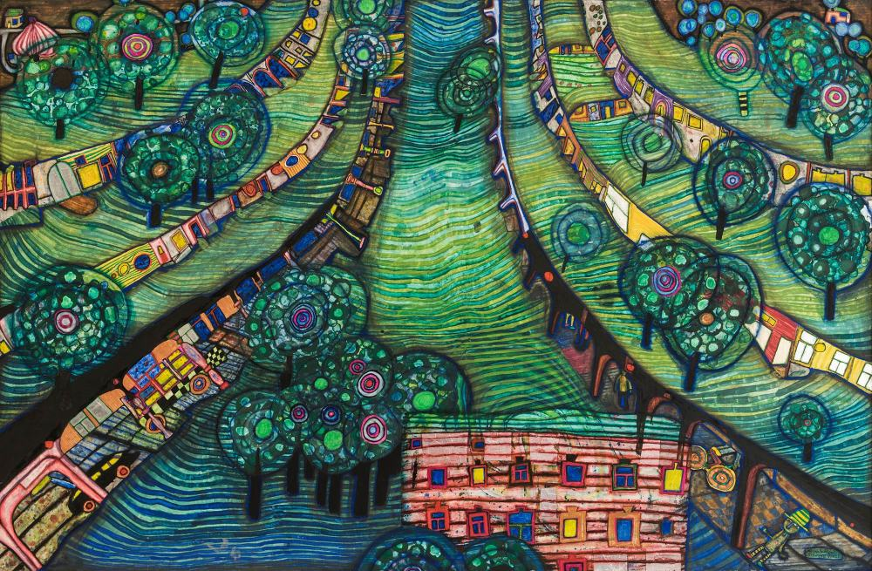
Što slika prikazuje?
Koje oblike najprije uočavaš?
Što je prikazano kružnim oblicima?
Na koji su način prikazane kuće?

Slide 8
ZADATAK
Osmisli svoju ulicu s puno drveća, ukrasnog grmlja i cvijeća.
Koristi plohe kolaž papira u različitim oblicima i bojama.
Za prikazivanje kuća oblici mogu biti četvrtasti, a za prikazivanje drveća i grmlja krugovi.
Cvijeće možeš prikazati slobodnim likovima.

